Slide 1
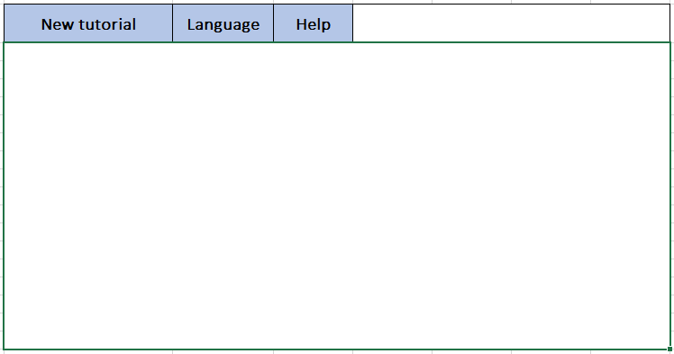

Slide 2
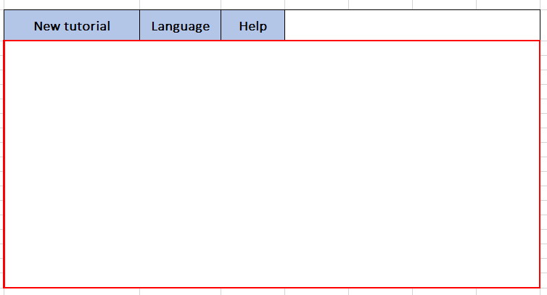
Clicking on the new tutorial button activates the workspace.
Workspace
Resaltar que aparece el recuadro rojo al momento de dar click en nuevo tutorial

Slide 3
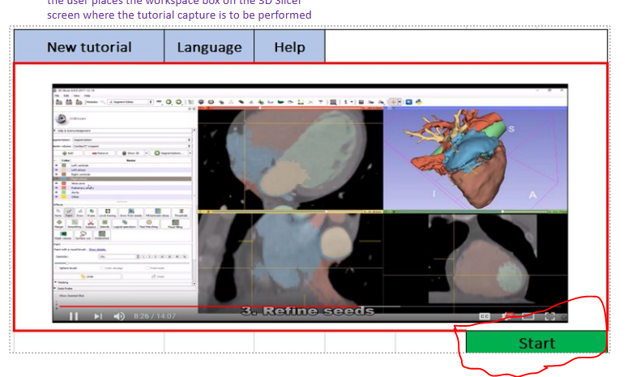

Slide 4
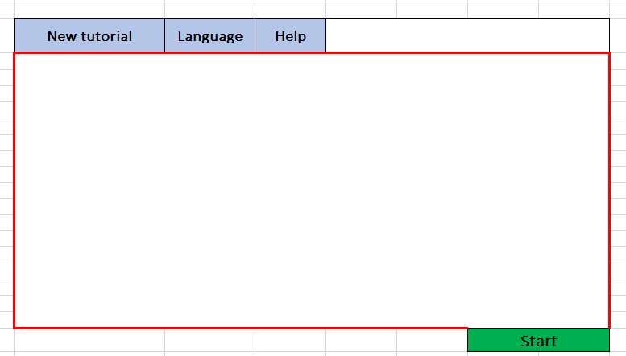
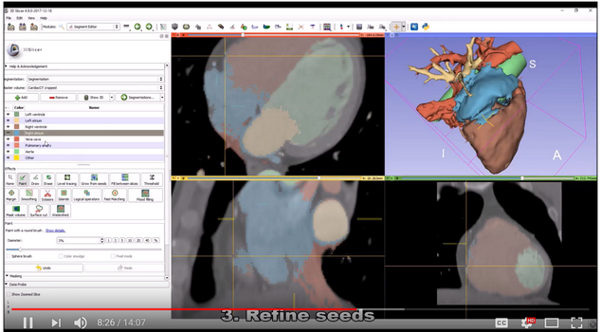
the user places the workspace box on the 3D Slicer screen where the tutorial capture is to be performed

Slide 5
the user places the workspace box on the 3D Slicer screen where the tutorial capture is to be performed
Envio de mensaje para solicitar titulo y descripción del tutorial

Slide 6



When clicking on the start button in the workspace, the user will be prompted with a recording legend

Slide 7
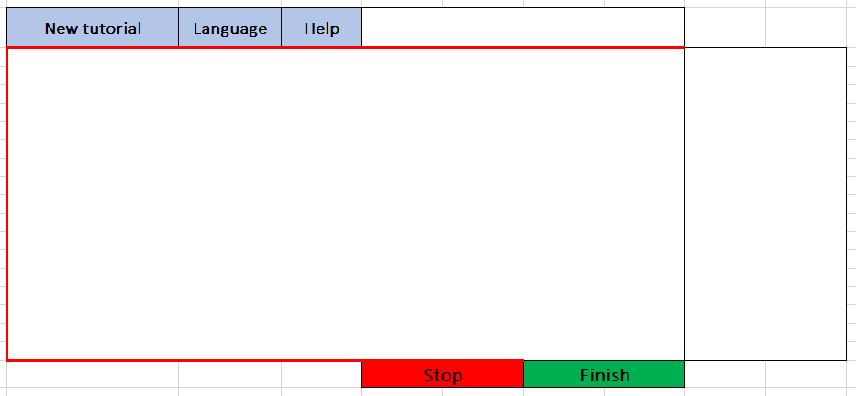


[Frame 1]
The initial screen will be recorded as frame 1 and subsequently each mouse action will be recorded as a new frame.
The stop and finish buttons will be activated when the recording of frames is started

Slide 8
Eventos al inicio de la grabación
Al inicio de la grabación se dejara default window (la aplicación forzará a 3D Silcer para estar en esta posición)
Inicia grabación de metadatos al primer clic o evento de teclado se registra (metadatos) y se le indica al usuario por medio de un screenshot

Slide 9
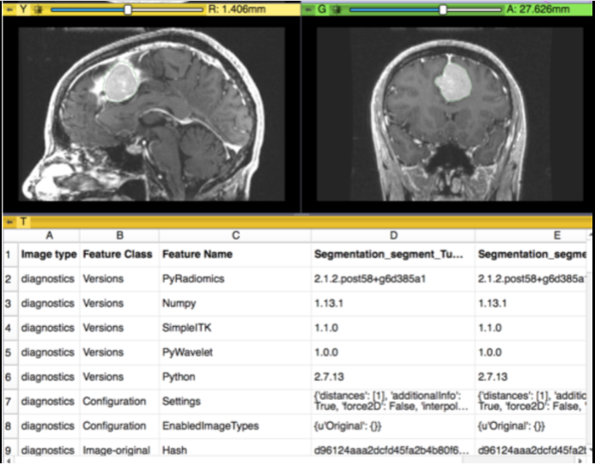


[Frame 1]
The initial screen will be recorded as frame 1 and subsequently each mouse action will be recorded as a new frame.
The stop and finish buttons will be activated when the recording of frames is started

Slide 10
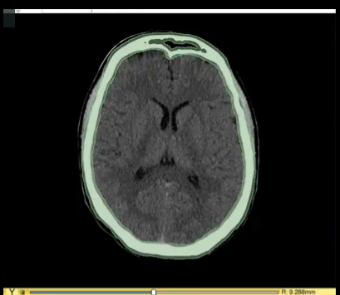
[Frame 1]
[Frame 2]
The initial screen will be recorded as frame 1 and subsequently each mouse action will be recorded as a new frame.

Slide 11
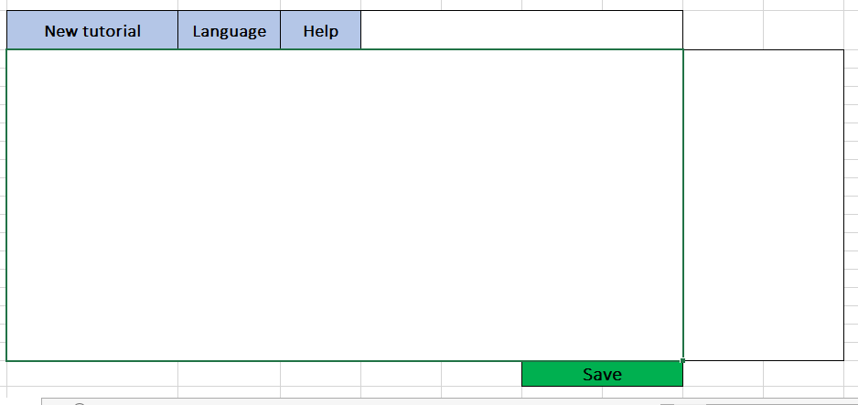

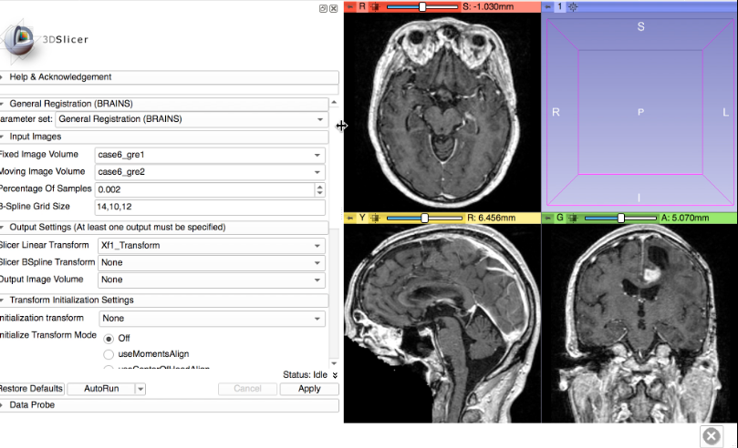
[Frame 1]
All frames will be displayed in the order in which they were captured.
[Frame 2]
and a toolbar will be activated to place text in the captured frames.
[Frame 3]
clicking on the finish button will activate the save button.

Slide 12
Edición de texto
Al flinalizar la redacción de texto mostraría las acciones que indican los movimientos
Si el usuario esta de acuerdo acepta en caso contrario corrige

Slide 13
Botón para traducir en otro idioma
Se despleiga nueva venta indicando Deseas traducir el tutorial y se despliegan las opciones de idiomas (la selección de los idiomas es múltiple)
Los idiomas se muestran todos independientemente de su avance de traducción
Si el avance no es al 100% envíar una notificación de que el tutorial puede presentar inconsistencias
SE ejecuta proceso para traducción

Slide 14
Traducción
Los eventos se mostraran al usuario en tiempo record con un mensaje para el usuario de espera a que conluya la creación del tutorial
Enviar mensaje si el usuario desea editar
Mostrariamos una pantalla con los tutoriales gnerados y la opción de edición (usuario aprueba o corrige)
Al finalizar se muestran los archivos pdf con los tutoriales en los diversos idiomas
Se almacena en un repositorio de metadatos (aplicación)

Slide 15
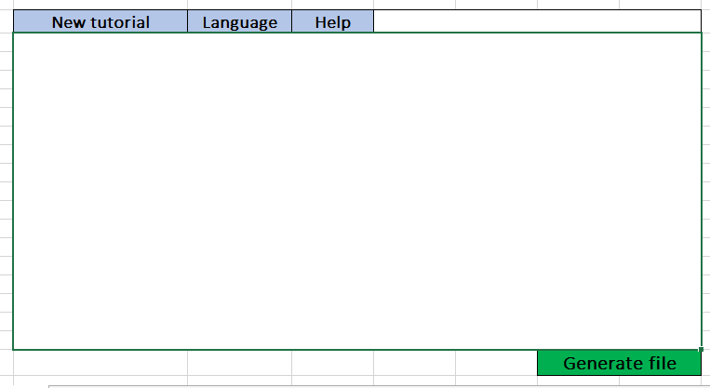
Notes

Slide 16
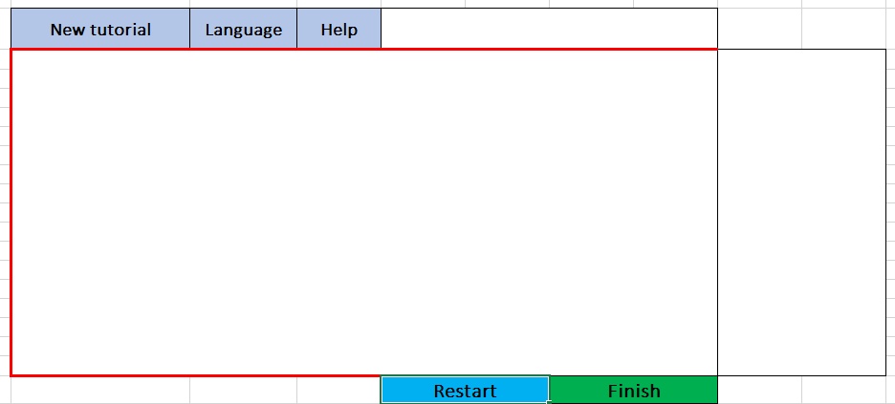


[Frame 1]
[Frame 2]
[Frame 3]
The restart button will be enabled so that after deleting the frame the user can continue with the tutorial registration.

Slide 17
[Frame 1]
[Frame 2]
[Frame 3]
Pressing the Stop button will pause the capture process and enable the option to delete the last recorded frame.

Slide 18
Modelo para la creación del texto de tutorial (extra propuesta Quique)

